Slide 1
Гуманитарный проект
Учреждения здравоохранения
«Столбцовская центральная районная больница»
«Активный поиск»

Slide 2
Краткое описание проекта:
организация работы по
диагностике новообразований молочной железы у женского населения Столбцовского района в целях обеспечения своевременного лечения, выявленной патологии, а также снижения инвалидности и смертности от рака молочной железы.
Целевое назначение проекта:
Организация ранней диагностики злокачественных новообразований молочной железы среди женского населения Столбцовского района.

Slide 3
Период реализации гуманитарного проекта:
2024 – 2025 годы.
Установленный объем финансирования и бюджета проекта:
770 000 (семьсот семьдесят тысяч) белорусских рублей (около 300 000 долларов США)
Многократность поступления иностранной безвозмездной помощи:
однократное поступление денежных средств в течение одного календарного года.

Slide 4
ПЛАН РЕАЛИЗАЦИИ
ПРОЕКТА
Составление проекта
Поиск коммерческих предложений на поставку медицинского оборудования
Обучение медицинского персонала
Установка оборудования
Проведение информационно-образовательной работы с населением
Проведение скрининга рака молочной железы среди женского населения в возрасте 50-69 лет
Направление женщин с выявленной патологией для дальнейшего обследования и лечения в ГУ «РНПЦ ОМР им. Н.Н.Александрова»

Slide 5
Актуальность проекта
Всего женщин,
подлежащих маммографии
Прошли маммографию
11

Slide 6
Актуальность проекта
маммография проводится на базе УЗ «Несвижская ЦРБ»;
маммографический кабинет работает по принципу межрайонного центра, обследование проходят женщины 4-х районов (целевая группа - 45 тысяч);
расстояние от города Столбцы до города Несвиж составляет 40 километров;
между городами плохое транспортное сообщение

Slide 7
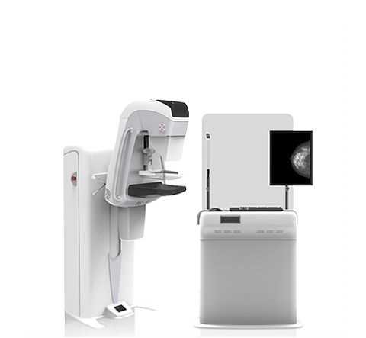
Приобретение оборудования
Цифровой маммоскан
ADANI

Slide 8
В настоящий момент в диагностических исследованиях с применением данного аппарата нуждаются 3530 женщины скрининговой группы в возрасте 50-69 лет.
Проведение маммографии на базе УЗ «Столбцовская ЦРБ» исключит необходимость направления женщин в другие организации здравоохранения, повысит доступность и своевременность проведения данного обследования.

Slide 9
Ожидаемые эффекты
увеличение числа выявленных злокачественных новообразований молочной железы на ранних стадиях;
снижение тяжести инвалидности, повышение качества и продолжительности жизни женского населения Столбцовского района

